Slide 1


Notes:
「隱形的翅膀」講座，帶出每個孩子都應該得到教育機會，從而實現夢想。成長及追夢的過程就像毛蟲蛻變為蝴蝶的經歷，需要走過艱辛的旅程，進入未知的世界探索前路。身處香港，每位同學都獲得教育保障，但反觀世界上仍有許多兒童，因為貧窮或逃難等原因而未能上學。宣明會一直關心世界上最脆弱兒童，我們希望透過講座及活動，讓同學珍惜學習機會，同時認識及關心難民兒童的需要，從而為難民兒童送上祝福。

Slide 2





Slide 3
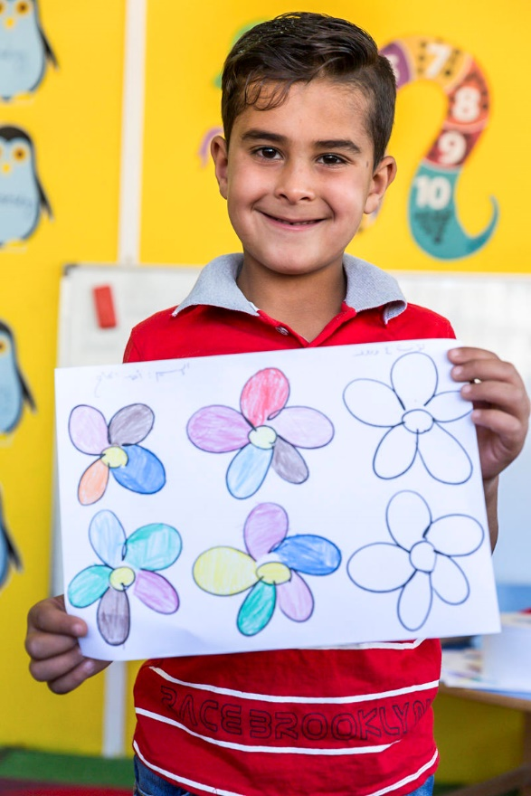


Slide 4
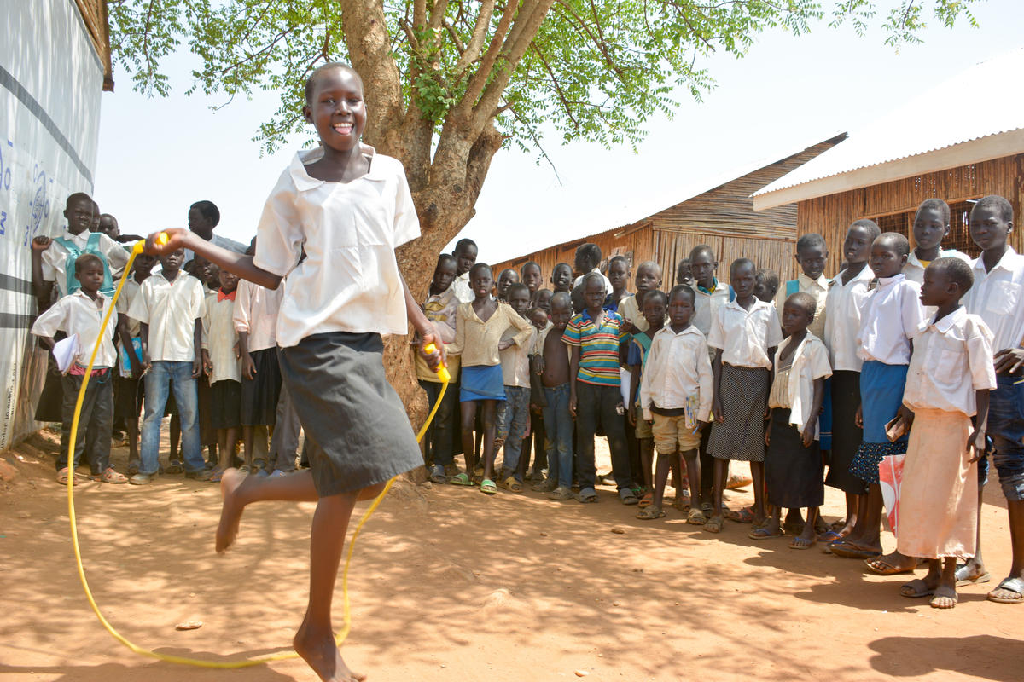


Slide 5



Slide 6
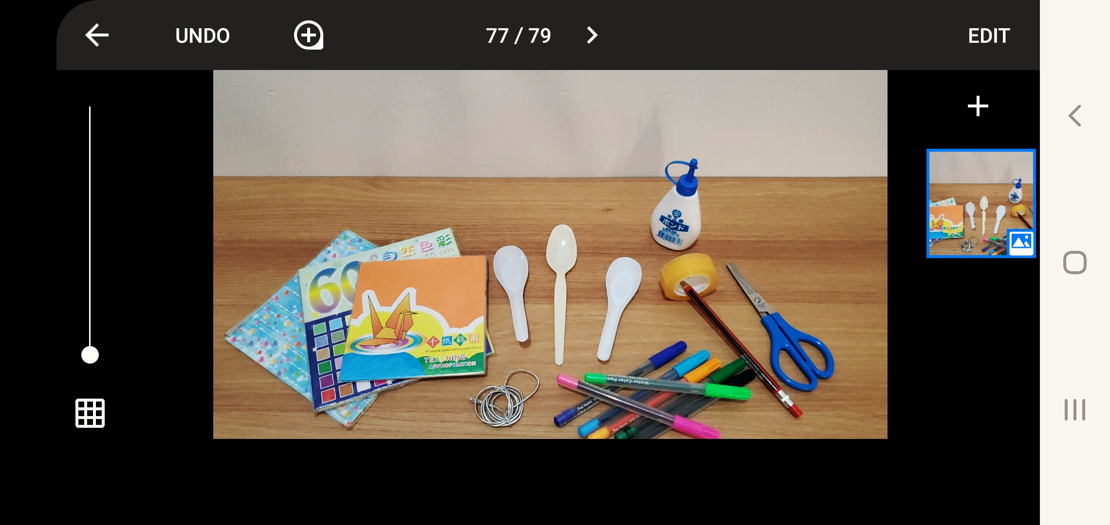

Notes:
材料:膠匙羹、顏色紙、顏色筆、裝飾、短繩、長繩/絲帶、膠水/雙面膠紙、剪刀

Slide 7
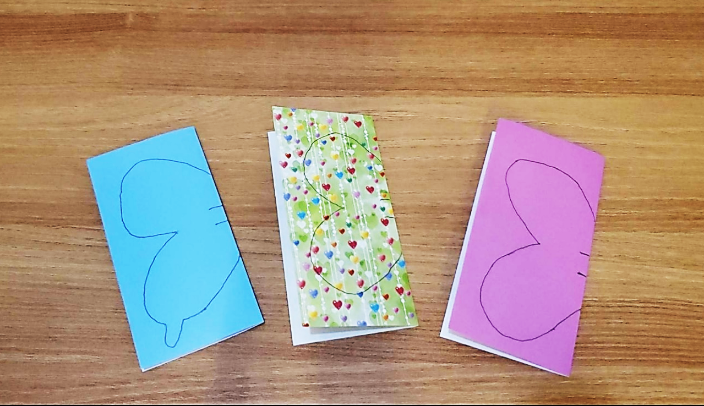





Slide 8
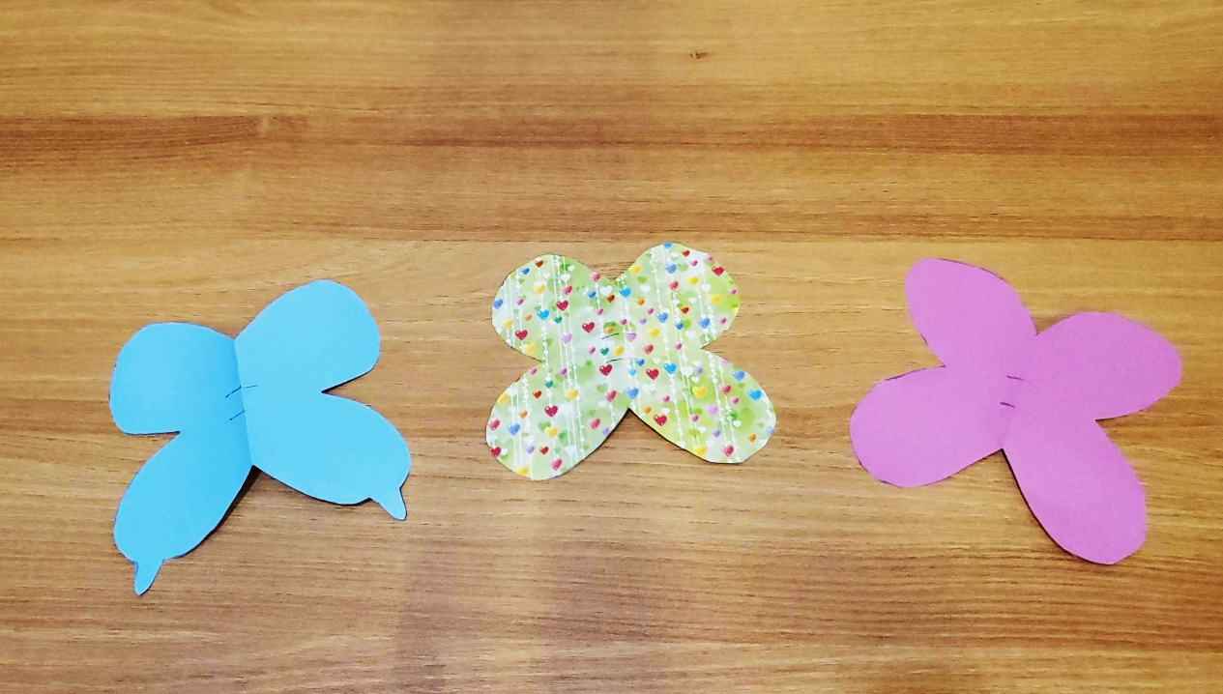


Slide 9
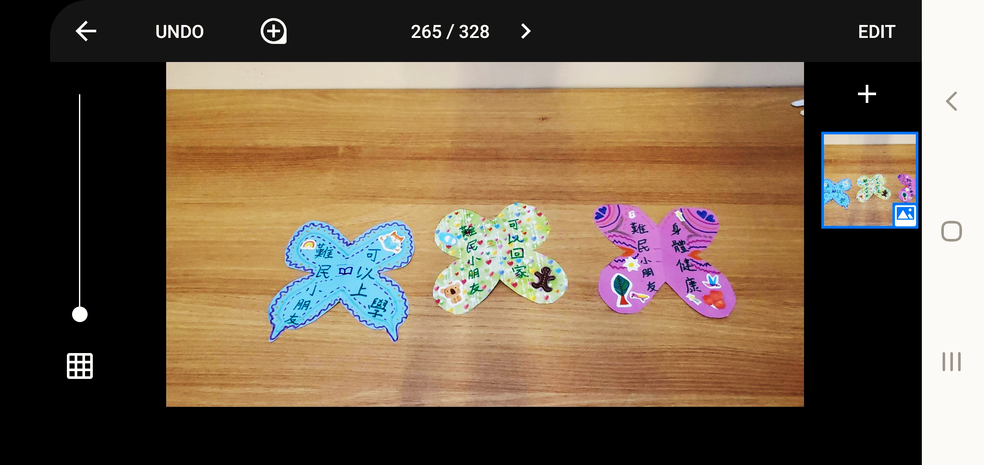

實現夢想
平安回家
可以上學
難民小朋友
身體健康

Slide 10
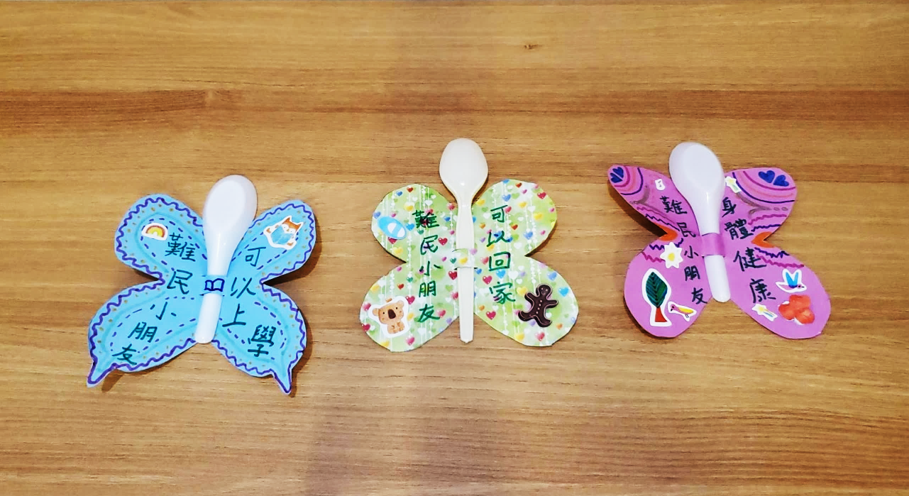


Slide 11
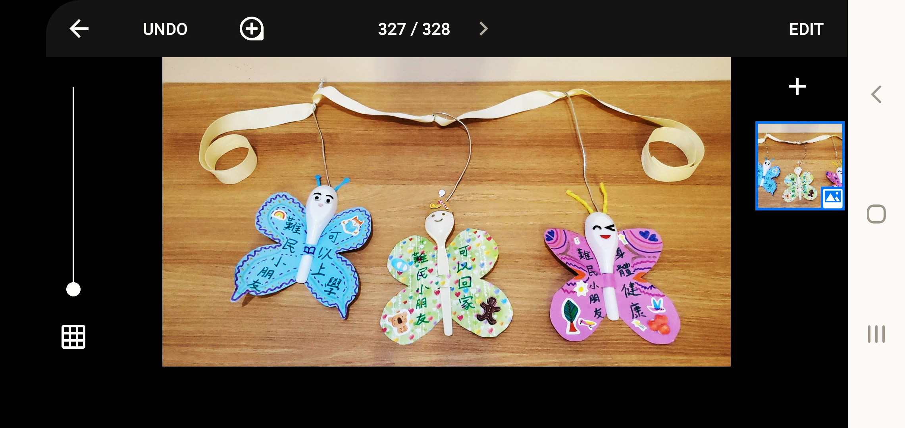


Slide 12
